Slide 1


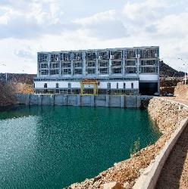

Projeto de Integração de Bacias
Comissão de Desenvolvimento Regional
Irani Braga Ramos
Assessor Especial do Ministro
Brasília, 29 de novembro de 2017

Slide 2
O PROJETO
Garantir a segurança hídrica de 12 milhões de habitantes, em 390 municípios de PE, CE, PB, RN
São dois Eixos (477 Km), Norte com 260 km e Leste com 217 km
São 9 EBs, 27 reservatórios, 4 túneis, 13 aquedutos, 9 subestações de 69 kV a 230 kV, e 270 km de linhas de transmissão
Abastecimento de grandes centros: Fortaleza (CE), Juazeiro do Norte (CE), Campina Grande (PB), Mossoró (RN), Caruaru (PE), João Pessoa (PB)
Abastecimento de centenas cidades do Semiárido

Slide 3
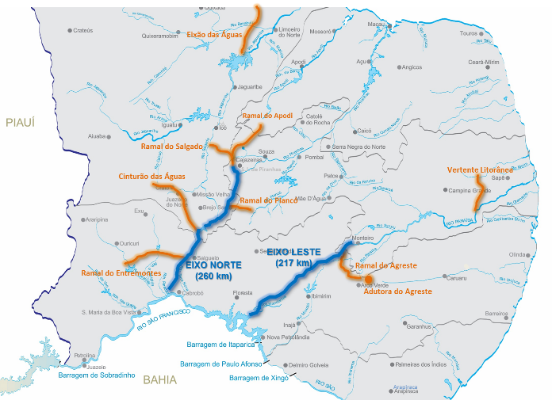
PROJETO DE INTEGRAÇÃO DO RIO SÃO FRANCISCO COM BACIAS HIDROGRÁFICAS DO NORDESTE SETENTRIONAL - PISF
O CAMINHO DAS ÁGUAS
Obras Hídricas Estruturantes
Eixo Norte
Ramal do Salgado
  690 mi (estimativa)
  Projeto Executivo Finalizado
Ramal do Apodi
  2,1 bi (estimativa)
  Finalizando o Projeto Executivo
Castanhão
23 Municípios Diretamente
Armando Ribeiro
24 Municípios Diretamente
Cinturão das Águas do Ceará (CAC)
  LOA2017 + RAP - 210 milhões
Ramal do Piancó
  EVTEA - Programa Interáguas
  Banco Mundial (2017)
Epitácio Pessoa
Acauã
Ramal do Entremontes
  Projeto básico concluído
26 Municípios Diretamente
Obras Estados
Barra do Juá
64 Municípios Diretamente
2 Municípios Diretamente’’
PE
Leitos Naturais
PB
CE
RN

Slide 4
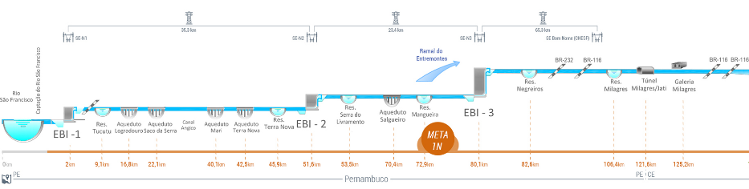
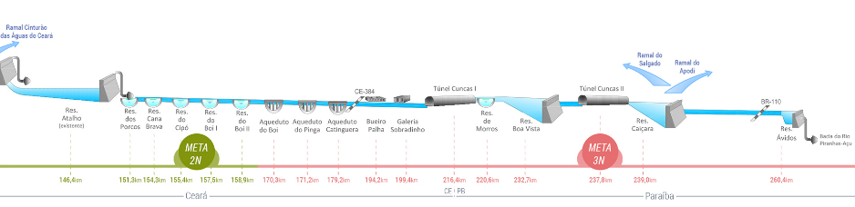



EIXO NORTE
Avanço Operacional (%) | Avanço Real (%) | Trecho | Mão de Obra | Equipamento | Consórcio | Saldo do Contrato (R$) | P0 x Apostilamento (R$)
94,96 | 93,93 | I | 1.143 | 411 | EMSA/SITON | 512.848.582,59 | 512.848.582,59
 |  | II | 464 | 108 | SERVENG CIVILSAN S.A. | 150.626.495,78 | 195.970.041,68
 |  |  |  |  | QUEIROZ GALVÃO S.A. | 61.193.840,81 | 73.765.319,88
100%
100%
100%
100%
100%
100%
100%
100%
100%
100%
100%
99,8%
99,9%
99,9%
66,9%
100%
Mendes Júnior
CASF – Carioca/AS Paulista/Serveng
Mendes Júnior
CASF – Carioca/AS Paulista/Serveng
Mendes Júnior
Execução Física: + 90%
Ramal do Piancó
100,0%
Existente
100%
100%
99,9%
Reforma: 99,9%
100%
99,8%
100%
100%
100%
100%
100%
100%
100%
100%
100%
100%
260 km
260 km
Serveng
Queiroz Galvão
Construcap/ Ferreira Guedes/ Toniolo Busnello
Queiroz Galvão
Construcap/ Ferreira Guedes/ Toniolo Busnello
Queiroz Galvão
Execução Física: 99%
Execução Física: 98%

Slide 5
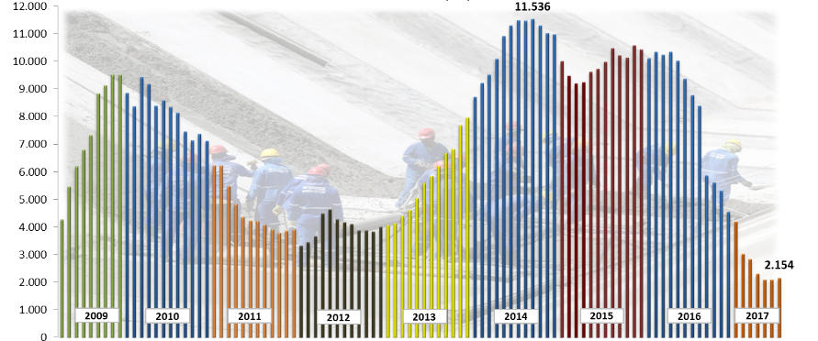
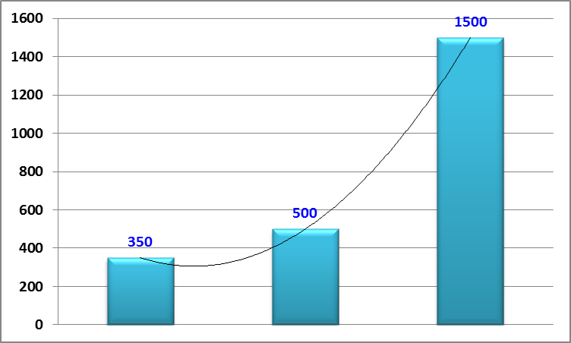
BENEFÍCIOS DO PROJETO SÃO FRANCISCO
Aproximadamente 300 milhões em arrecadação total de ISS nos municípios da faixa de obra;
No auge da mobilização foram gerados, 11.500 empregos diretos e cerca de 60.000 indiretos;
Aquecimento da economia na região, devido a geração de empregos, e necessidade de criação de estrutura hoteleira, alimentícia e afins para o atendimento do pessoal deslocado para a obra.
Atualizado 28/07/2017
Projeção de Mão de Obra Trecho I
A partir de Setembro
Final
Agosto
Atual

Slide 6
CINTURÃO DAS ÁGUAS DO CEARÁ - CAC
O CAC completo (1291 km) beneficiará 95% da população do estado (8 milhões de pessoas).
A área de influência do empreendimento, após o Trecho I construído e em operação abastecerá 24 municípios entre Jati e o rio Cariús, no Ceará, beneficiando 561.000 pessoas.

Slide 7
RAMAL DO SALGADO
Trecho III - 35 km
  Projeto executivo concluído
  Valor global estimado (execução, questões ambientais e serviços de engenharia do proprietário): R$ 700 milhões

Slide 8
RAMAL DO APODI
Trecho IV – 113 km
  Projeto executivo Concluído.
  Valor estimado (execução, questões ambientais e serviços de engenharia do proprietário): R$ 2.169.157.160,94 (data base Mar/2014)
  Atualmente PLOA 2018
  Ação orçamentária 152F – R$ 1 milhão
  Ação orçamentária 5900 (Eixo Norte) – R$ 400 milhões (EMENDA CDR)
  Ação orçamentária 5900 (Eixo Norte) – R$ 100 milhões (EMENDA BANCADA RN)

Slide 9
RAMAL DO PIANCÓ
Ramal do Piancó – 20 km
  Estão em andamento as ações para elaboração do Estudo de Viabilidade Técnica, Econômica e Ambiental - EVTEA. O estudo de melhor traçado encontra-se em fase de licitação, no âmbito do Interáguas, pelo Banco Mundial, com previsão de contratação da consultoria em dezembro/2017. O prazo para conclusão dos estudos é de 180 dias.
  Após conclusão do estudo de melhor traçado, será licitado diretamente pelo MI o ante-projeto do Ramal do Piancó.
  Com a definição de traçado e ante-projeto, poderá ser lançado edital RDC para contratação do projeto executivo e das obras.
  Atualmente PLOA 2018
  Ação orçamentária 15DX – ZERO
  Ação orçamentária 15DX – R$ 133 milhões (EMENDA BANCADA PB)

Slide 10
RAMAL DO ENTREMONTES
Trecho VI – 103 km
  Projeto básico finalizado
  Valor global estimado (execução, questões ambientais e serviços de engenharia do proprietário): R$ 1.151.230.139,05 (data base Mai/2014)
  Atualmente sem previsão orçamentária para continuidade do processo
  O Ramal do Entremontes de 25m³/s difere da vazão inicial prevista nos estudos de viabilidade do PISF, que era de 10m³/s. Portanto este assunto precisa ser discutido no âmbito do Conselho Gestor do PISF, para posterior avaliação da ANA quanto a emissão do CERTOH.

Slide 11
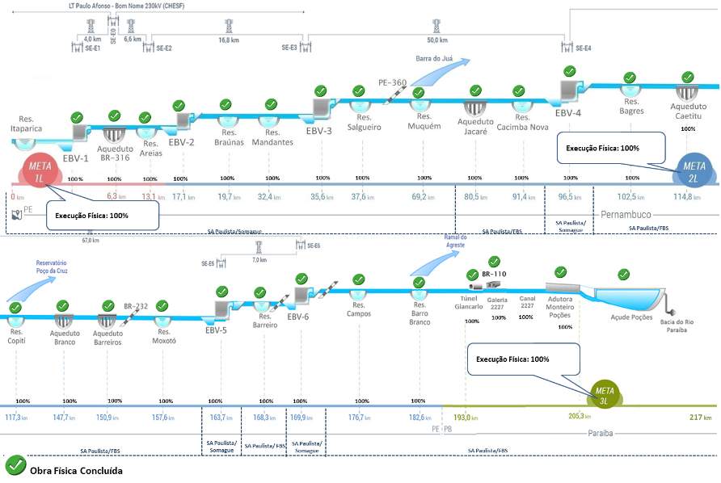
EIXO LESTE
Avanço Operacional (%) | Avanço Real (%) | Trecho | Mão de Obra | Equipamento | Consórcio | Saldo do Contrato (R$) | P0 x Apostilamento (R$)
100 | 96,75 | V | 545 | 297 | S.A PAULISTA/SOMAGUE | 90.805.548,22 | 114.086.365,48
 |  |  |  |  | S.A PAULISTA/FBS | 116.840.735,19 | 139.123.548,64
217 km

Slide 12
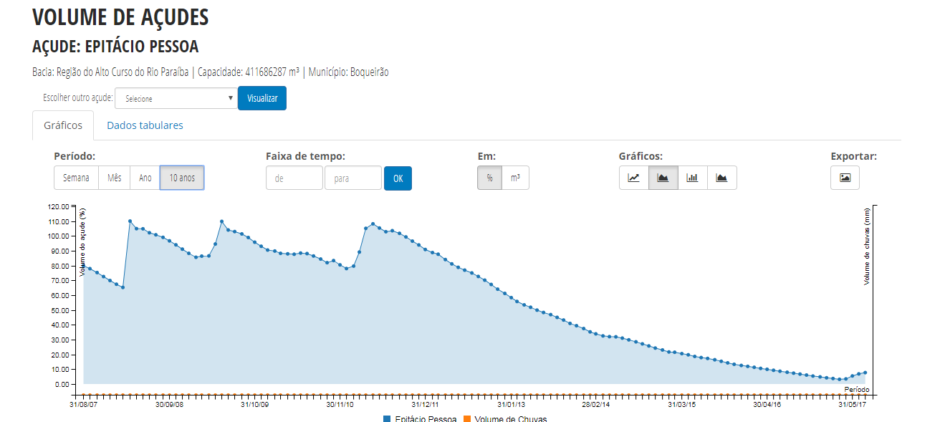
Volume Açude

Slide 13
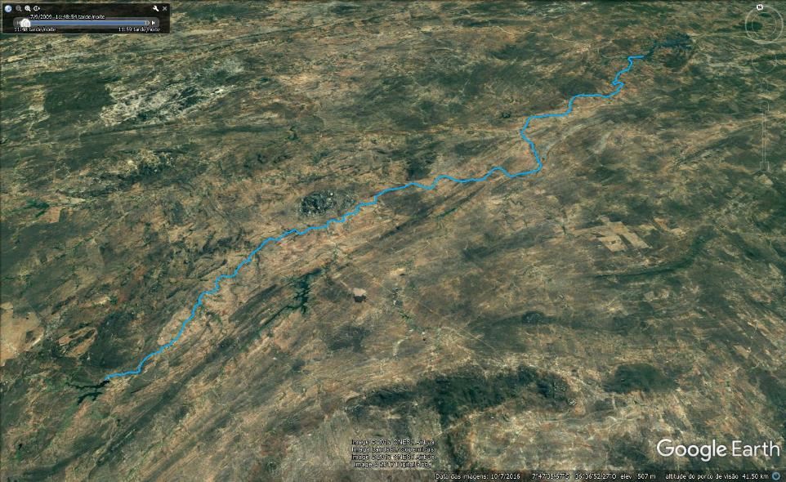
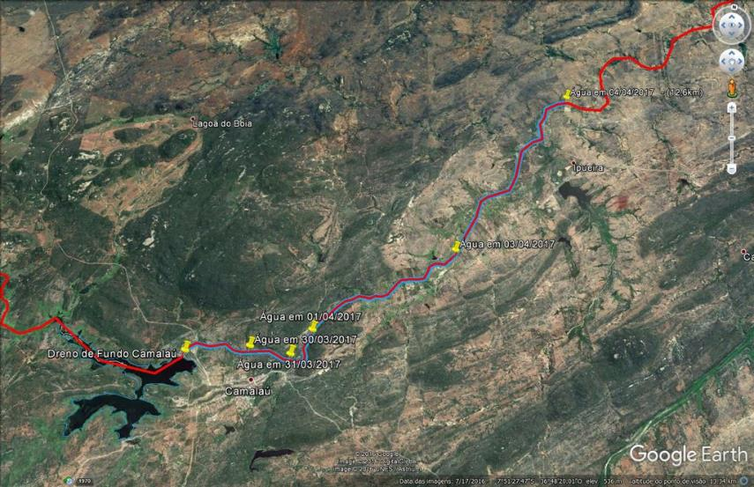
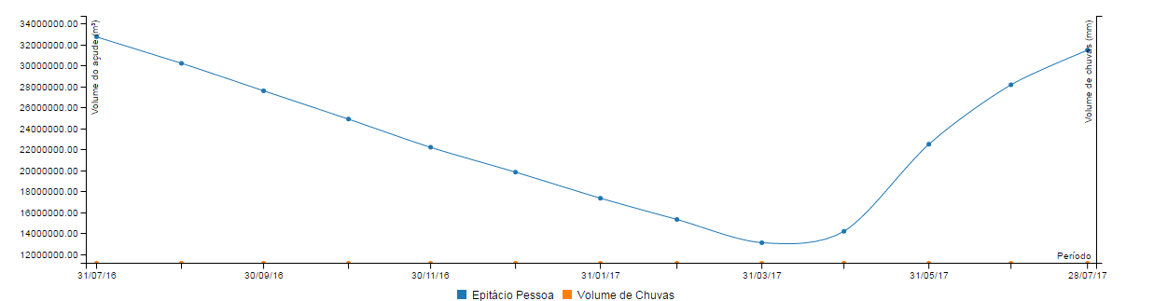
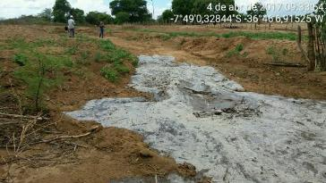
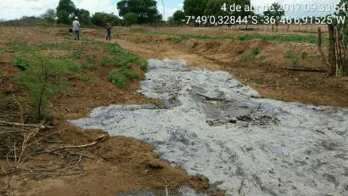
PISF – CHEGADA DA ÁGUA
http://www.aesa.pb.gov.br/aesa-website/monitoramento/volume-acude/?id_acude=531
Água em 18/04/2017
Boqueirão
32 Milhões m³
Açude Epitácio Pessoa
Em 28.11.2017: 9,3% - 38,28hm³
12 Milhões m³
Camalaú
Água em 31/03/2017
Água em 20/03/2017

Slide 14
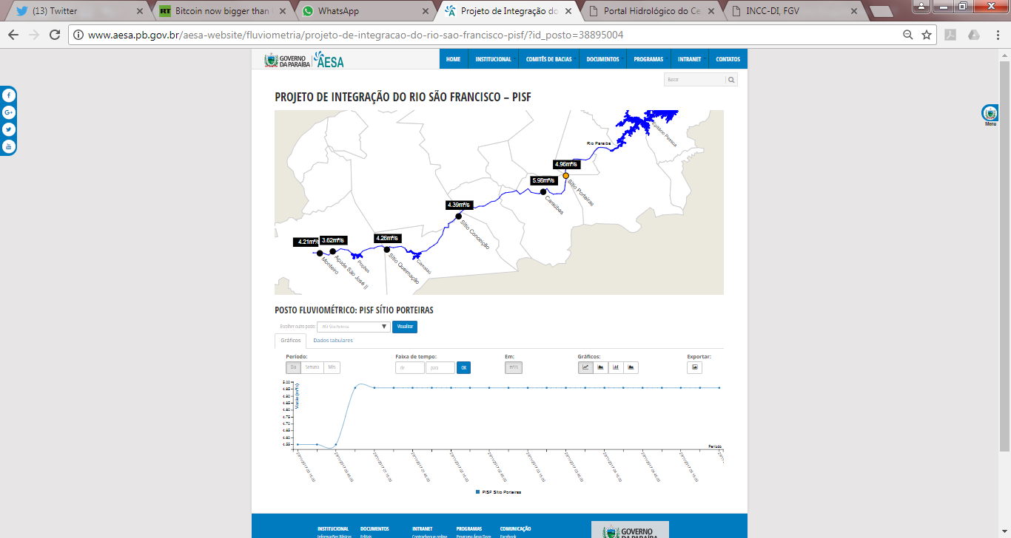
PISF – CHEGADA DA ÁGUA
http://www.aesa.pb.gov.br/aesa-website/fluviometria/projeto-de-integracao-do-rio-sao-francisco-pisf/?id_posto=38895004

Slide 15
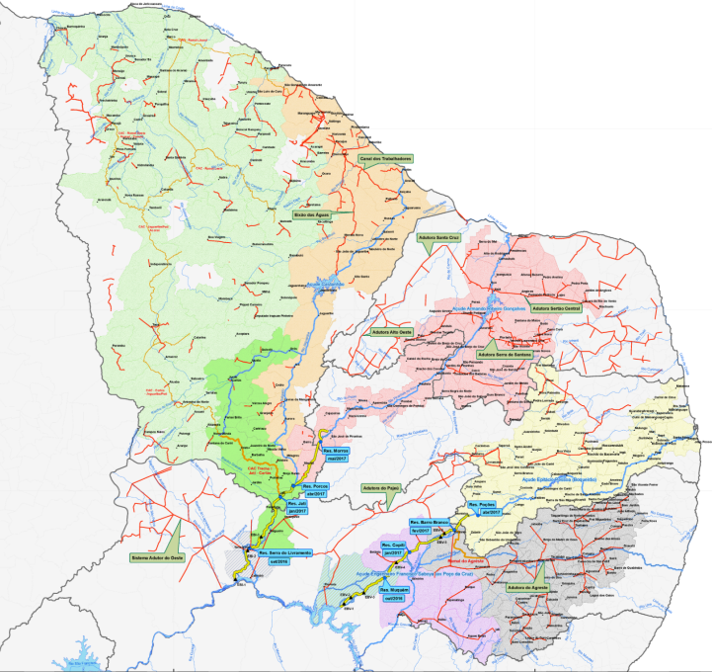
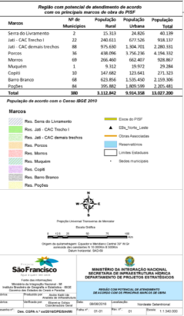
Região com Potencial de Abastecimento

Slide 16
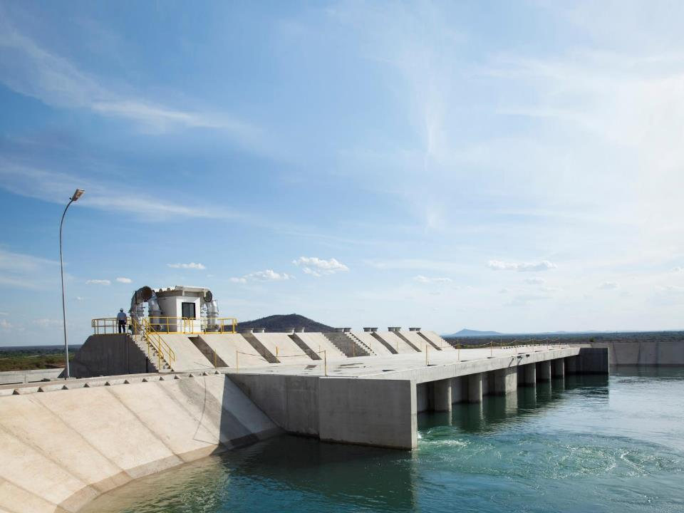
O LICENCIAMENTO AMBIENTAL
Brasília, 30 de novembro de 2016

Slide 17
LICENCIAMENTO AMBIENTAL
Histórico
2005 - Obtenção da Licença Prévia – LP-200/2005
2007 - Obtenção da Licença de Instalação – LP-438/2007
38 PLANOS E PROGRAMAS AMBIENTAIS
62 CONDICIONANTES
2013 - Renovação da Licença de Instalação - LI-925/2013
2016 - Solicitação da Licença de Operação
Julho/2016 solicitação da LO conjunta;
Dezembro/2016 - Requerimento da Licença de Operação por Eixo

Slide 18
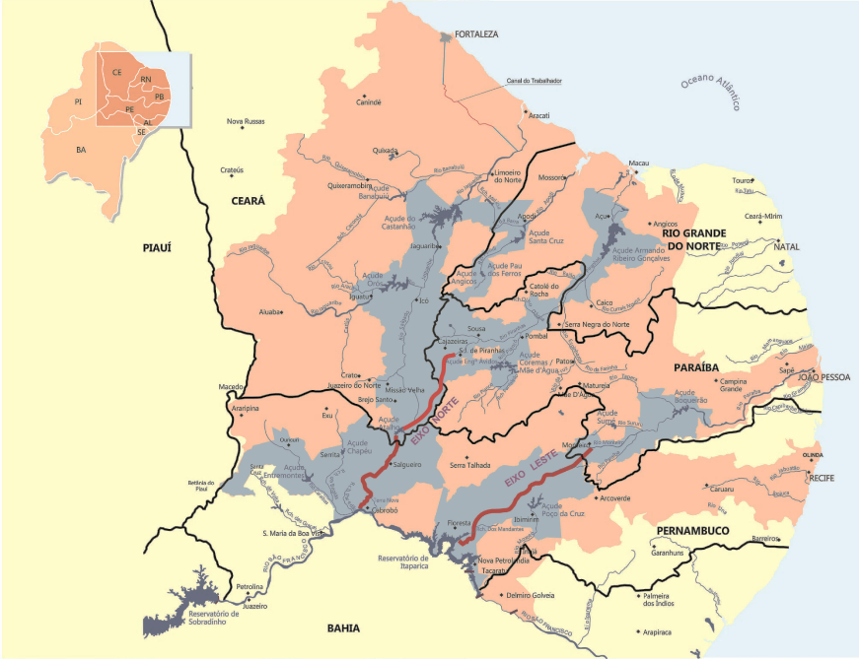
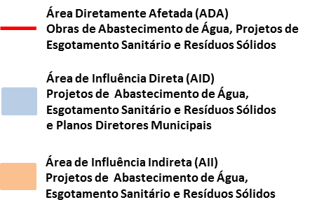
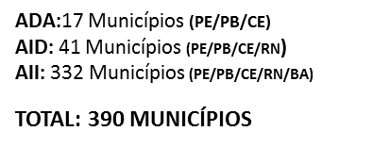
ÁREAS DE ATUAÇÃO DOS PROGRAMAS AMBIENTAIS

Slide 19
População total (urbana e rural) da Área Diretamente Afetada
Nº de municípios:
Pernambuco: 08
Ceará: 05
Paraíba: 04

Slide 20
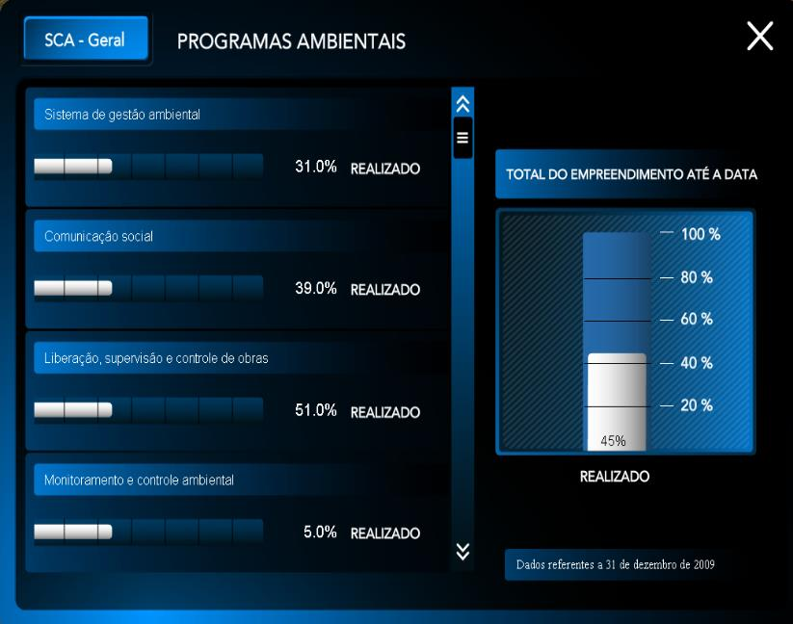
PERCENTUAL DE EXECUÇÃO
Gestão, Conservação e Monitoramento
92,71 % realizado
Compensatórios e socioambientais
73,67 % realizado
Liberação, supervisão e controle das obras
89,90%
96,02 % realizado
Proteção da Linhas de Transmissão
90,26 % realizado
Dados referentes set/2017

Slide 21
Projeto Básico Ambiental (PBA)
(responsabilidade pela implementação)
MINISTÉRIO DA INTEGRAÇÃO NACIONAL
(empreendedor)
Execução Direta
Empresa de Execução e acompanhamento
Instituições Parceiras
FUNASA
CNPQ/INAPAS
CRO-7
UNIVASF
UFPE
INCRA
ANA
Empresas Construtoras
CMT Engenharia
Execução

Slide 22
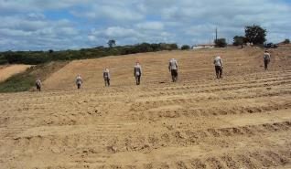
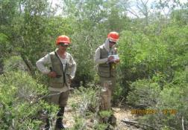
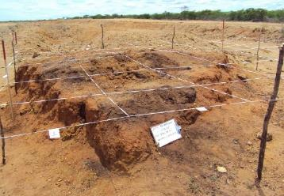
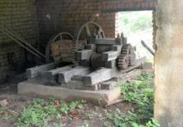



Salvamento de Bens Arqueológicos

Slide 23
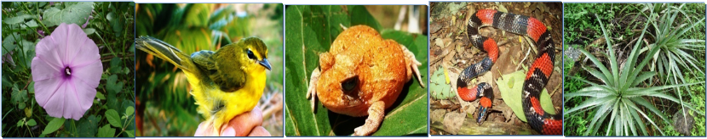
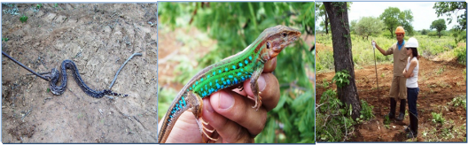
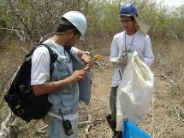
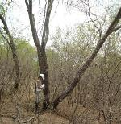
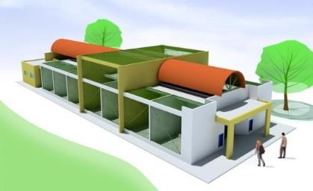

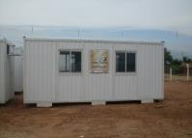
Programa de Conservação da Fauna e Flora
CEMAFAUNA _ Centro de Manejo da Fauna construído no Campus da UNIVASF

Slide 24
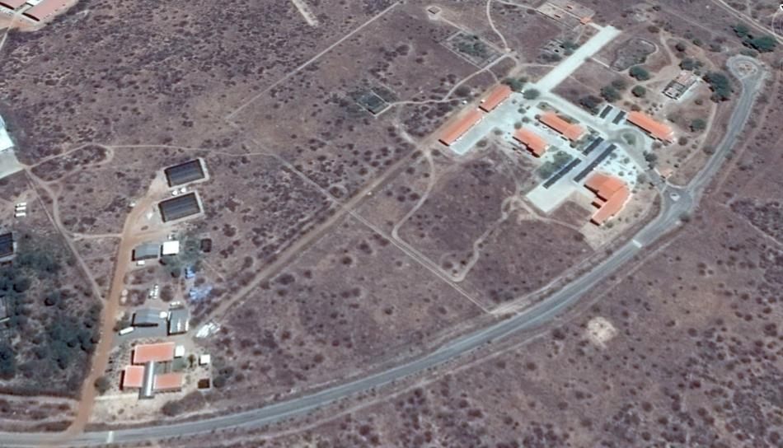

Programa de Conservação da Fauna e Flora
NEMA- Núcleo de Ecologia e Monitoramento Ambiental
CEMAFAUNA – Centro de Manejo de Conservação de Fauna

Slide 25
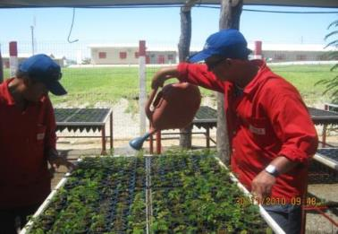
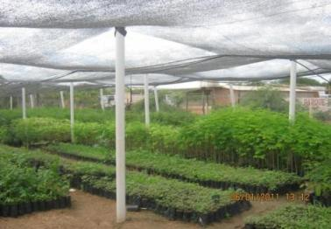
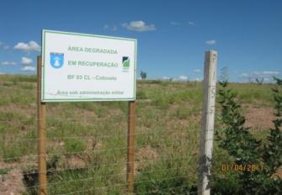
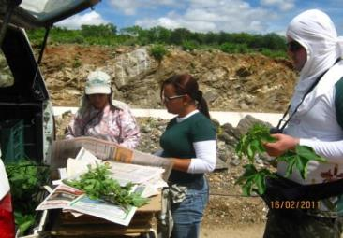
Programa de Recuperação de Áreas Degradadas

Slide 26

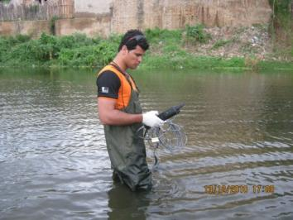
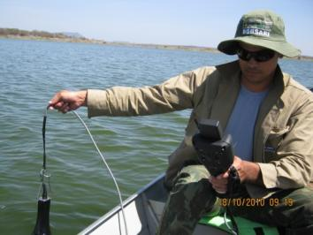
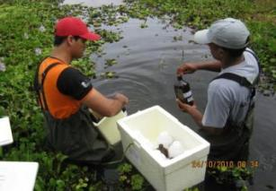
Monitoramento da Qualidade da Água e Limnologia

Slide 27
A OUTORGA
MARCOS REGULATÓRIOS E CONDICIONANTES
Brasília, 30 de novembro de 2016

Slide 28
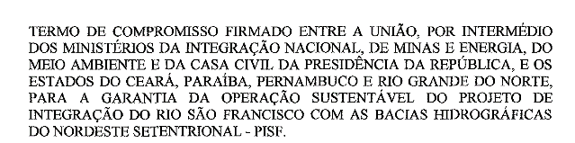
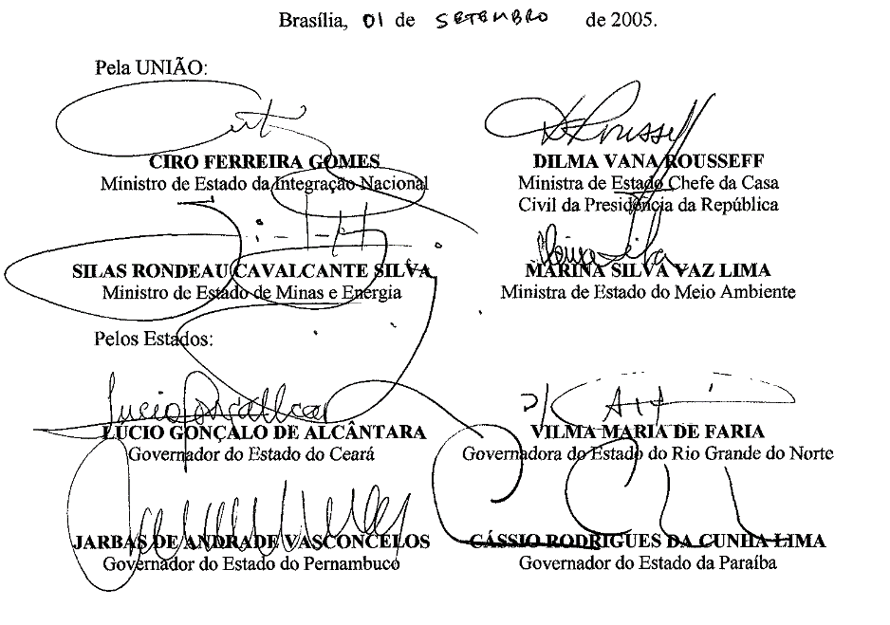
TERMO DE COMPROMISSO DE 2005
    Assinado em setembro/2005, define obrigações da União e Estados, visando garantir a sustentabilidade financeira e operacional do PISF.

Slide 29
    TERMO DE COMPROMISSO – assinado 01/09/2005 pela União e Estados.
    OUTORGA – Resolução ANA nº 411 de 22/09/2005
    DECRETO 5.995/2006, alterado pelo DECRETO 8.207/2014
    LICENÇA DE INSTALAÇÃO emitida pelo IBAMA
CONDICIONANTES A SEREM ATENDIDAS PARA ENTREGA DE ÁGUA
Implantação da cobrança nos Estados pelo serviço de adução de água bruta, com valores que cubram os custos de operação e manutenção.
Acordar garantias financeiras dos Estados com a União e forma de pagamento.
Executar as obras de recuperação dos reservatórios estratégicos e delegar aos Estados a operação e manutenção.
Estruturação das Operadoras Estaduais.
Emissão da Licença de Operação pelo IBAMA.
Publicar o PGA – Plano de Gestão Anual (Marco legal para início da operação)
CONDICIONANTES A SEREM ATENDIDAS PARA A ENTREGA DE ÁGUA

Slide 30
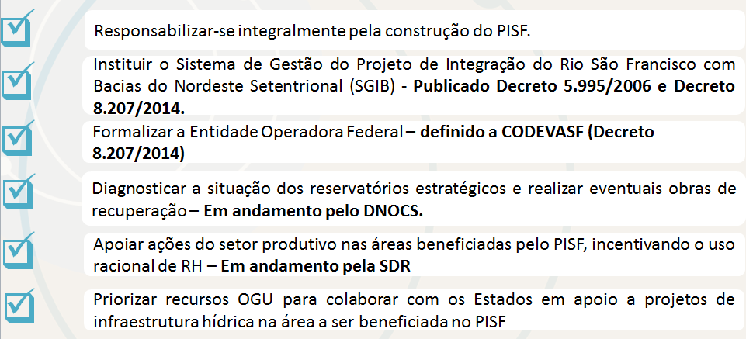
OBRIGAÇÕES DA UNIÃO

Slide 31
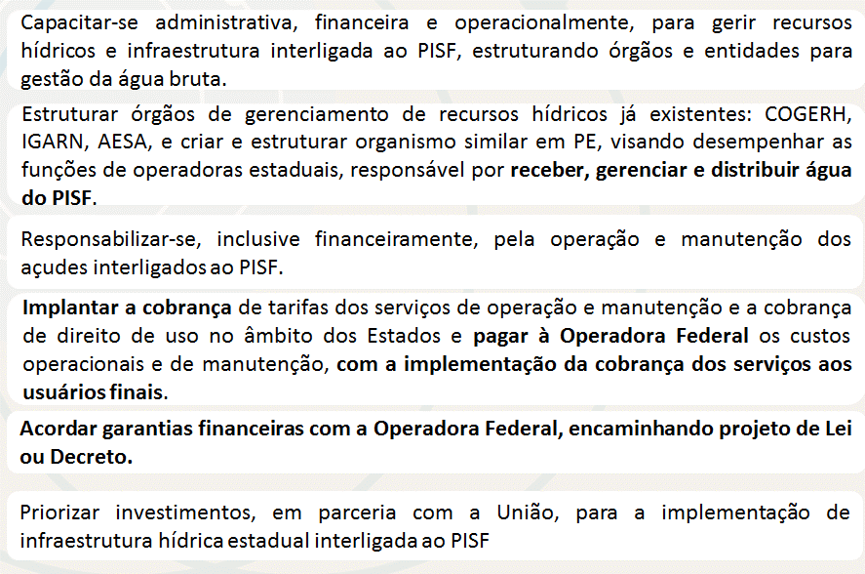
OBRIGAÇÕES DOS ESTADOS

Slide 32
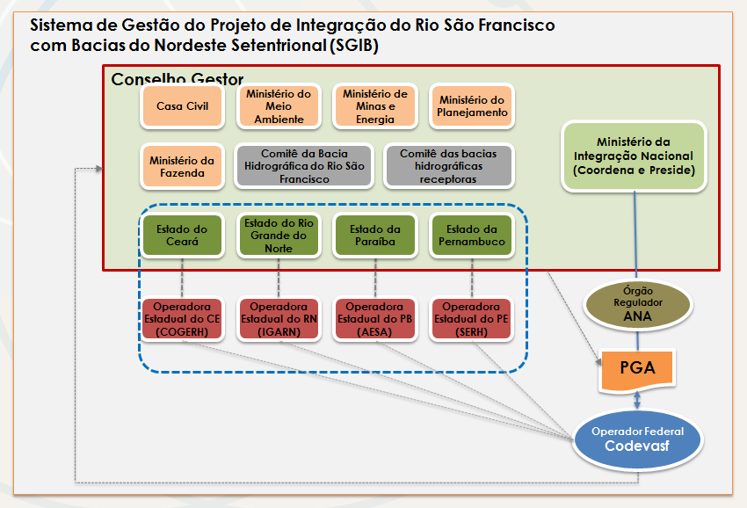
DECRETO 5.995/2006
SISTEMA DE GESTÃO DO PISF

Slide 33
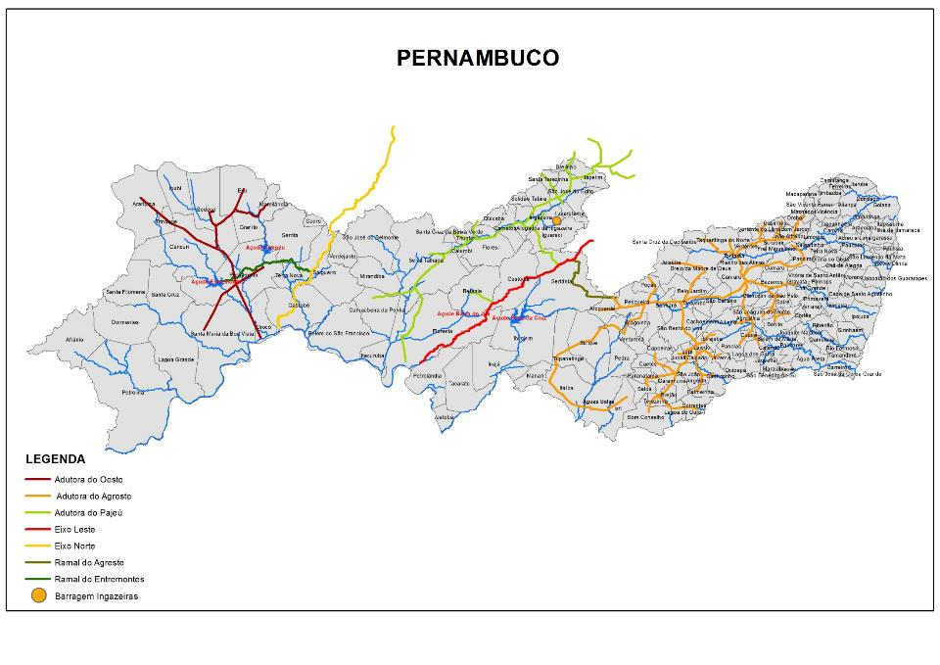

Slide 34
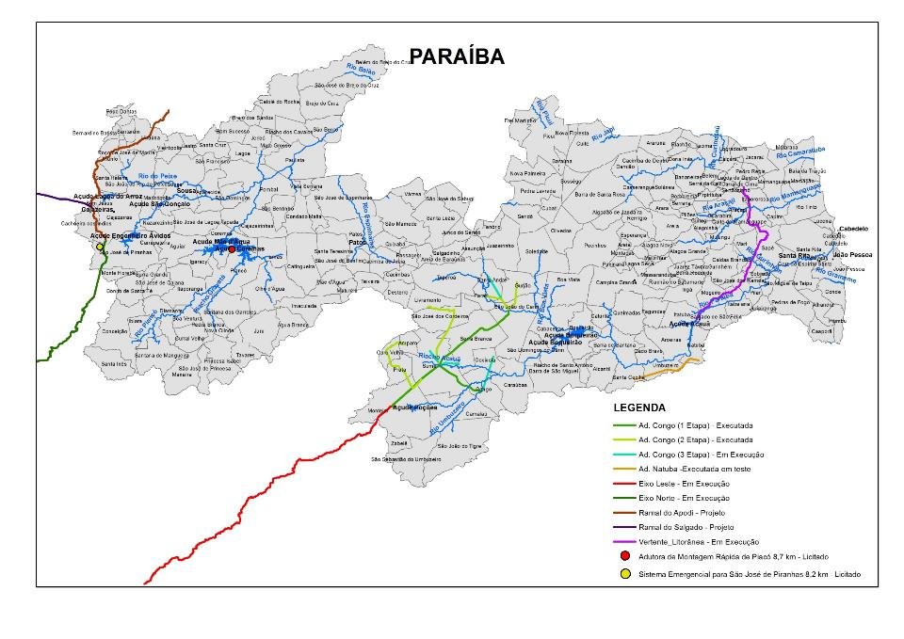

Slide 35
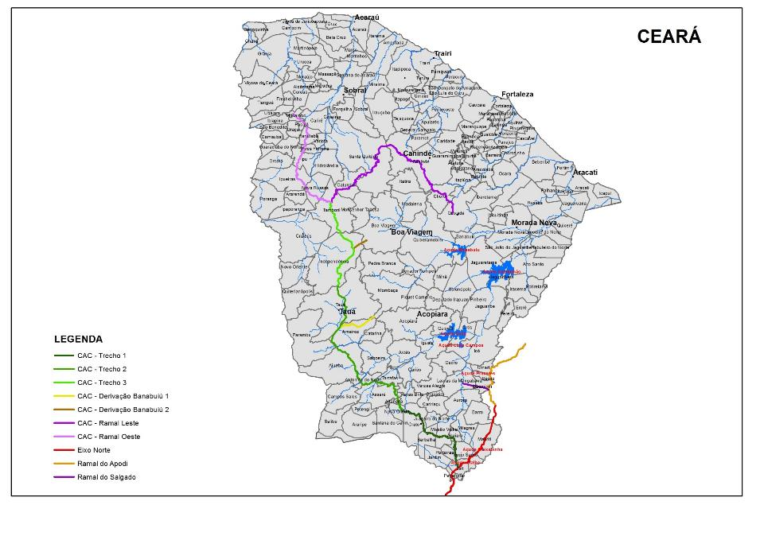

Slide 36
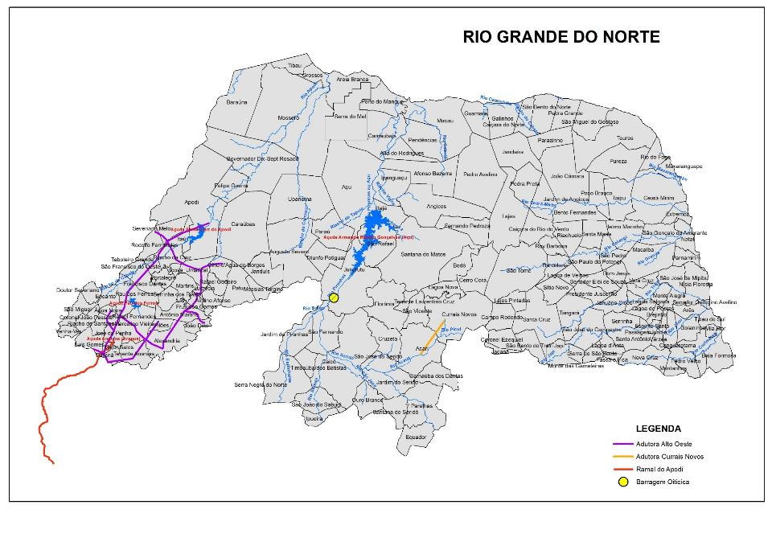

Slide 37

Obrigado
Irani Braga Ramos
Assessor Especial do Ministro
irani.ramos@integracao.gov.br
+55 61 2034 4093

